Slide 1

LOGÍSTICA | NIVEL 4° MEDIO
MÓDULO 1
OPERACIONES DE ALMACENAMIENTO
  En estos documentos se utilizarán de manera inclusiva términos como: el estudiante, el docente, el compañero u otras palabras equivalentes y sus respectivos plurales, es decir, con ellas, se hace referencia tanto a hombres como a mujeres.

Slide 2
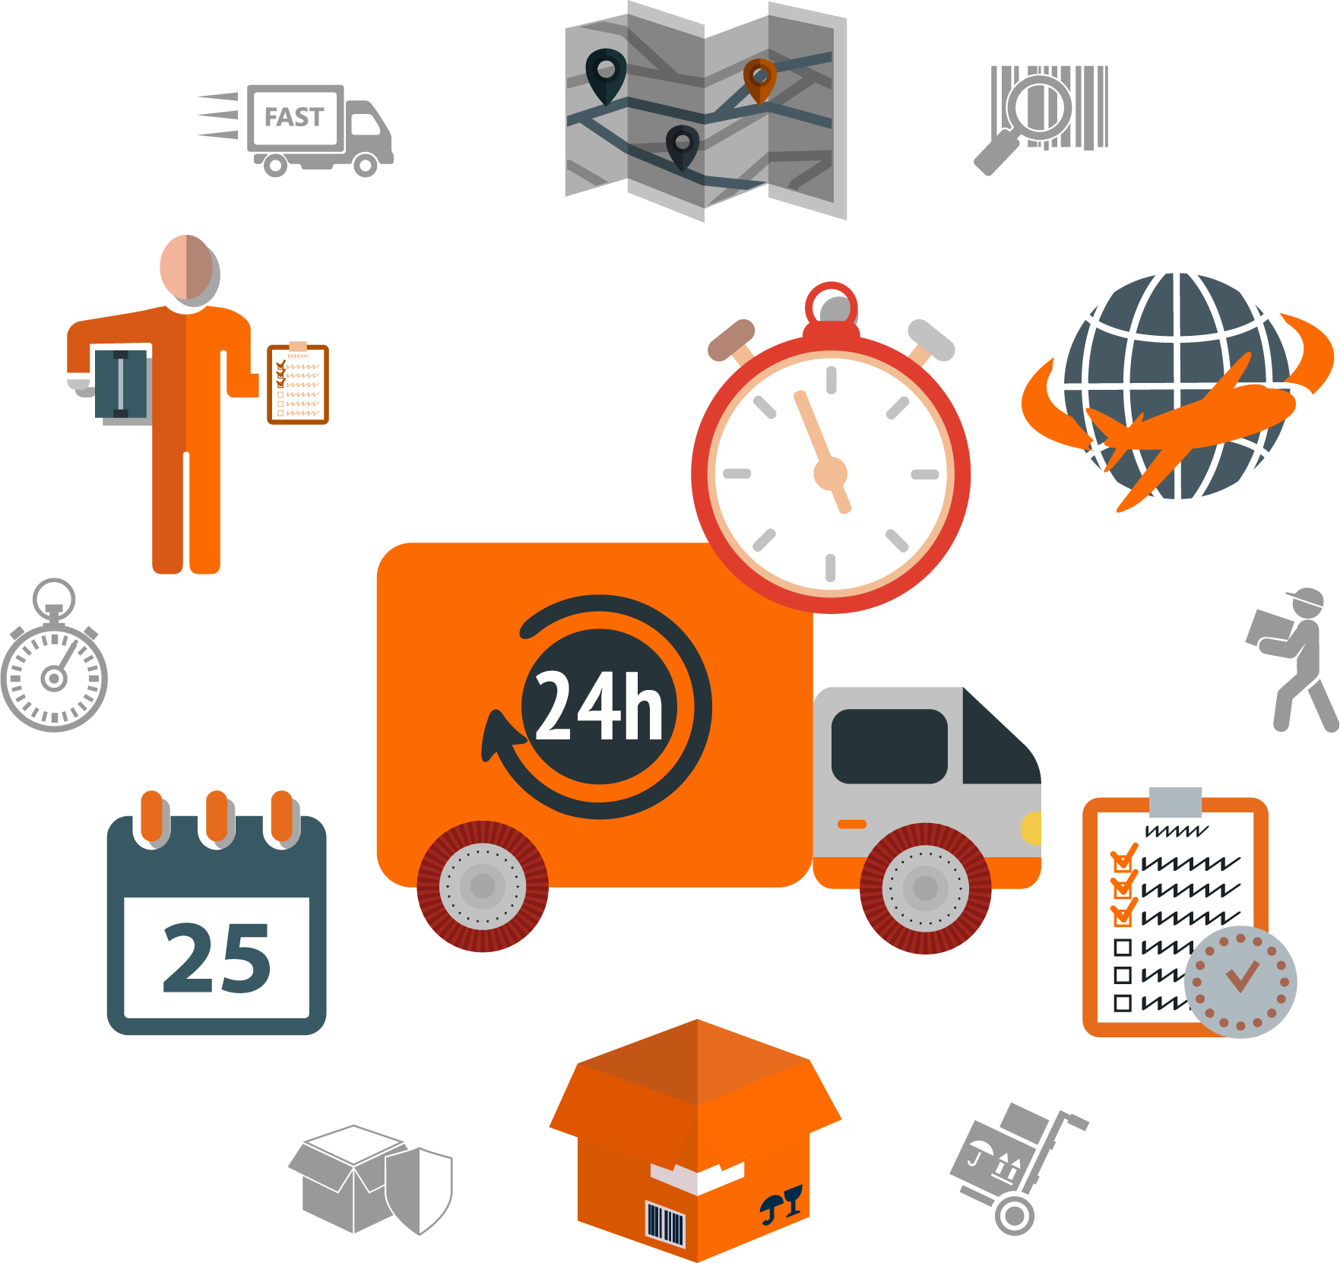
MÓDULO 1 | OPERACIONES DE ALMACENAMIENTO
REGISTRO DE SALIDA
ACTIVIDAD 7

Slide 3



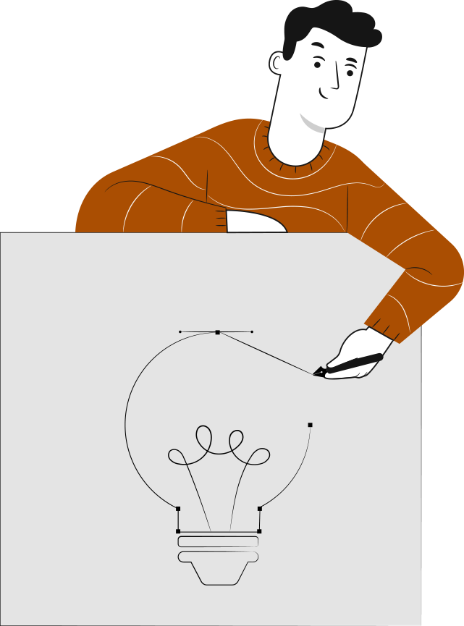

OBJETIVO DE APRENDIZAJE
APRENDIZAJE ESPERADO
CRITERIOS DE EVALUACIÓN
OA 2
Controlar las operaciones de almacenamiento y manejo de existencias de acuerdo a métodos establecidos, detectando el estado cualitativo y cuantitativo de los productos, signando ubicaciones y sistemas de localización inmediata, de manera manual y digital.
OA Genérico
C – H - B
2 Revisa las salidas de productos, confirmando el despacho a través de registros apropiados a los procedimientos y con la normativa vigente.
1.3 Registra oportunamente en los documentos de respaldo establecidos las salidas de productos, según indicaciones de jefatura y la normativa vigente.
2.3 Ingresa las salidas de productos al sistema de clasificación, codificación y/o archivo establecido por la legislación vigente.

Slide 4

RECORDEMOS
¿QUÉ APRENDIMOS LA ACTIVIDAD ANTERIOR?
PICKING Y DESPACHO
1
  Conocimos qué es el proceso de Picking y las diversas formas en que se puede realizar.
2
  Revisamos el proceso de Despacho.
3
  Identificamos la Logística Inversa y su importancia para el medio ambiente.
4
  Identificamos aspectos relevantes de la Ley 20.920.
4

Slide 5

7
MENÚ DE LA ACTIVIDAD
REGISTRO DE SALIDA
Al término de la actividad estarás en condiciones de:
1
Conocer y realizar el proceso de Salida de Producto.
2
Identificar el proceso de Rotación y sus componentes:
  FIFO
  LIFO
  FEFO

Slide 6
SALIDA DE PRODUCTOS
Hemos hablado últimamente sobre el ingreso de mercadería, pero nos falta agregar la salida de ésta.
Practicaremos cómo hacerlo en una Tarjeta de Inventario. ¿Recuerdas cómo llenarla?
LA TARJETA DE CONTROL DE INVENTARIO
Cuadro preguntas

Slide 7

ROTACIÓN DE INVENTARIOS
Hasta el momento hemos hablado del costo al que salen las unidades que se despachan. Pero cuando estamos en el almacén y vamos a una ubicación, probablemente haya varias unidades compradas en distintos momentos. ¿Cuál sacar? Para eso existen básicamente 3 métodos para tomar la decisión: FIFO, LIFO y FEFO.

Slide 8

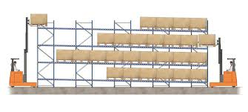
FIFO
First In First Out (el primero que entra es el primero que sale) O, en otras palabras, hay que sacar siempre el producto más antiguo, el que llegó antes al almacén.
Suele ser la política utilizada por los almacenes, preocupados de que no quede mercadería estancada.
Ejemplo: rack dinámico (tiene inclinación y rodillos). Se carga por un lado y descarga por el otro. Eso garantiza que de cada línea se está sacando la unidad más antigua.

Slide 9
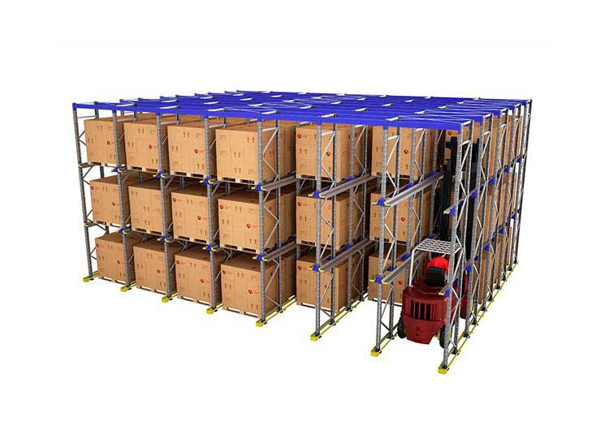
LIFO
Last In First Out (el último que entra es el primero que sale) O, en otras palabras, hay que sacar siempre el producto más nuevo, el que llegó último al almacén.
Usada cuando hay cross-docking (el producto se recibe y se despacha antes de 24 horas, no se almacena). También en caso especiales, como una exportación de productos con corta vida a lugares lejanos, en que el viaje por barco consumirá tiempo de vida del producto.
Ejemplo: rack penetrable, con acceso solamente por un pasillo.
Cada vez que se retira un pallet, es el último que ingresó en cada pasillo.

Slide 10
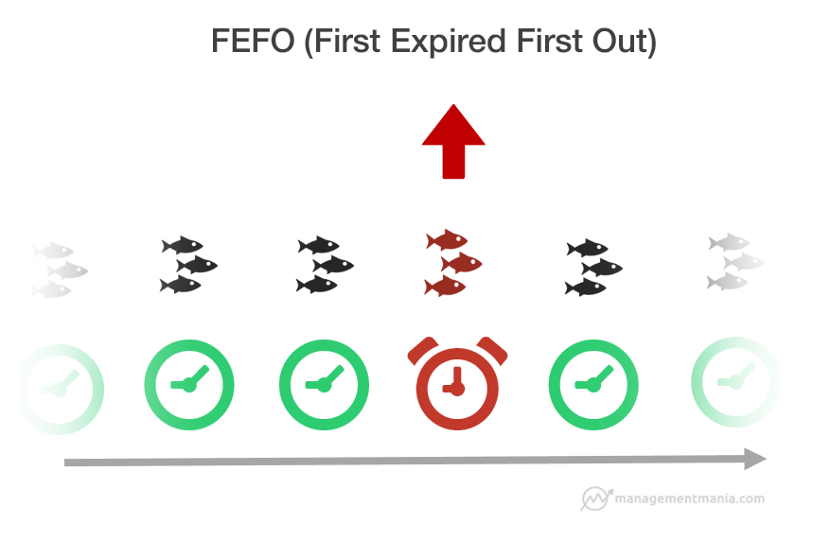
FEFO
First Expire First Out (el primero que expira es el primero que sale) O, en otras palabras, hay que sacar siempre el producto que tiene el vencimiento más cercano.
Se debe aplicar a todos los productos que tienen fecha de vencimiento: alimentos, medicamentos, etc.
Suele coincidir con FIFO, pero no siempre es así (por ejemplo: si recibimos mercadería de más de un proveedor).

Slide 11

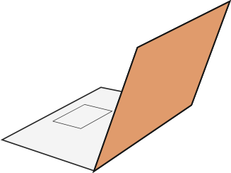

7
REVISEMOS
¿CUÁNTO APRENDIMOS?
REGISTRO DE SALIDAS
Para revisar los temas trabajados durante el desarrollo de la actividad, los invito a desarrollar Actividad 7 Cuánto Aprendimos. Descarga el archivo y sigue las instrucciones señaladas.
¡Atentos!

Slide 12

7
¡PRACTIQUEMOS!
ACTIVIDAD PRÁCTICA
REGISTRO DE SALIDAS
Ahora realizaremos una actividad práctica. Utiliza el archivo “Actividad Practica 7” y sigue las instrucciones señaladas.
¡Éxito!

Slide 13






ANTES DE COMENZAR A TRABAJAR
TOMA LAS SIGUIENTES PRECAUCIONES
Usar EPP adecuados cuando corresponda.
Utilizar cuidadosamente equipos, herramientas y artículos de escritorio.
Intentar siempre dar lo mejor de ti, buscando ser eficiente al cumplir los objetivos.
Trabajar en equipo, cuidando la integridad física y emocional de todos y todas.
Al finalizar cada actividad, ordenar y limpiar el área de trabajo, reciclando al máximo los residuos.

Slide 14


ANTES DE TERMINAR:
TICKET DE SALIDA
REGISTRO DE SALIDAS
¡No olvides contestar la Autoevaluación y entregar el Ticket de Salida!
¡Hasta la próxima!

